Slide 1
神奈川県観光動態調査レポート資料
神奈川県

Slide 2
目次
１．前提条件 P2~
２．三浦半島エリアサマリー P8~
３．発地分析 P11~
４．旅程分析 P15~
５．宿泊地分析 P17~
６．滞在時間分析 P20~
７．時間帯別流入出分析 P24~
８．周遊分析 P30~
９．流入経路分析 P34~

Slide 3
前提条件
目的
【三浦半島エリア】に来訪した人（日帰り･宿泊）の観光動態調査
○ 三浦半島エリア（横須賀市、三浦市、鎌倉市、逗子市、葉山町の結合エリア）来訪者の全体傾向の把握【全体調査】
調査方法
【全体調査】三浦半島エリア来訪者の観光動態調査
・発地（地域・都道府県）分析 発地地域・都道府県ごとの来訪者数を旅程別、性年齢層別に算出
・発地（市区町村）分析 発地市区町村ごとの来訪者数を算出
・旅程分析 旅程区分ごとの来訪者数を性年齢層別に算出
・宿泊地分析 市区町村ごとの宿泊人泊数を性年齢層別に算出
・滞在時間（全体）分析 平均滞在時間を旅程・カレンダー別、性年齢層別に算出
・滞在時間（エリア）分析 観光エリアごとに平均滞在時間を旅程・カレンダー別、性年齢層別に算出
・時間別流入出分析 時間帯別の流入者数・流出者数・滞在者数を 旅程・カレンダー別、性年齢層別に算出
・周遊エリア数分析 観光エリア周遊箇所数を旅程・カレンダー別、性年齢層別に算出
・周遊エリアパターン分析 周遊コースごとの周遊者数を算出
・流入経路分析 分析対象地域への流入経路ごとの来訪者数を性年齢層別に算出

Slide 4
前提条件
定義
データ利用期間 2015/09/01～2015/11/30
※但し、期間内に出発し、期間終了後15日経過前に帰着したデータを含む
動態観測対象 三浦半島エリア内に120分以上滞在した人。ただし、三浦半島エリア居住者・ 通勤者、長期旅程者、および高頻度来訪者は除外
※本調査は生活圏のデータを除外しております
動態観測対象ユーザ実数
11,461人(内 日帰り者 8,353人 宿泊者 3,108人)
動態観測対象ユーザ数（ウェイトバック補正後）
9,000人(内 日帰り者 6,465人 宿泊者 2,535人)
地域定義 北海道・東北（＝北海道、青森県、岩手県、宮城県、秋田県、山形県、福島県）
北関東（＝茨城県、栃木県、群馬県)
首都圏（＝埼玉県、千葉県、東京都、神奈川県)
甲信越・北陸（＝新潟県、富山県、石川県、福井県、山梨県、長野県）
東海（＝岐阜県、静岡県、愛知県、三重県）
近畿（＝滋賀県、京都府、大阪府、兵庫県、奈良県、和歌山県）
中国（＝鳥取県、島根県、岡山県、広島県、山口県）
四国（＝徳島県、香川県、愛媛県、高知県）
九州・沖縄（＝福岡県、佐賀県、長崎県、熊本県、大分県、
宮崎県、鹿児島県、沖縄県）
属性定義 性別（男性、女性）×年齢層（10～34歳、35～49歳、50歳～）

Slide 5
前提条件
定義（つづき）
ウェイトバック 平成22年国勢調査 都道府県別・性別・年齢層別人口によりウェイトバック比率を算出

Slide 6
前提条件
定義（つづき）
来訪カレンダー定義 旅程を出発日のカレンダー【平日／休前日／連休日／休日】により分類
平日：当日平日＆翌日平日（主に月～木曜日）
休前日：当日平日＆翌日休日（主に金曜日）
連休日：当日休日＆翌日休日（主に土曜日）
休日：当日休日＆翌日平日（主に日曜日）
宿泊地判定 22時～翌日8時の間に最も長く滞在した場所を宿泊市区町村とする
※但し、滞在時間が1時間未満の場合は不明とする
来訪日帰り者定義 旅程に宿泊が含まれない来訪者
来訪宿泊者定義 旅程に宿泊（域内・域外問わず）が含まれる来訪者
4区分旅程定義 旅程を域内泊あり／なしに応じて
①日帰り ②域内泊あり ③域外泊のみ ④不明
に分類
9区分旅程定義 旅程を泊数および域内泊あり／なしに応じて
①日帰り
②域内1泊／③域外1泊／④1泊宿泊地不明
⑤域内2泊／⑥域外2泊／⑦域内外各1泊／⑧2泊宿泊地不明
⑨3泊以上
に分類
滞在時間 分析対象地域、観光エリア、域外観光エリア来訪者の平均滞在時間
ピークタイム 時間別来訪者数が、最も来訪者数が多い時間の70％以上となる
時間帯をピークタイムとする

Slide 7
前提条件
定義（つづき）
観光エリア 三浦半島エリア内の主要観光名所を含んだエリア。
本レポートでは以下の観光エリアを設定
観光エリア来訪判定 各観光エリアに30分以上滞在した人
平均周遊箇所数 三浦半島エリアの各観光エリア来訪者が、当該観光エリアを含めた全観光エリア を平均何箇所周遊したかを示す箇所数。
※ただし1箇所以上来訪した人の平均値とする。

Slide 8
前提条件
定義（つづき）
流入経路 三浦半島エリア内外へ通じる主要交通経路
流入経路判定 三浦半島エリアに流入する直前の45分と直後の15分に最も多くアクセスした経路を
流入経路とする
秘匿処理 来訪者数が少ない区分は、プライバシー保護の観点からブランク
もしくは「****」と表示する

Slide 9
三浦半島エリアサマリー

Slide 10

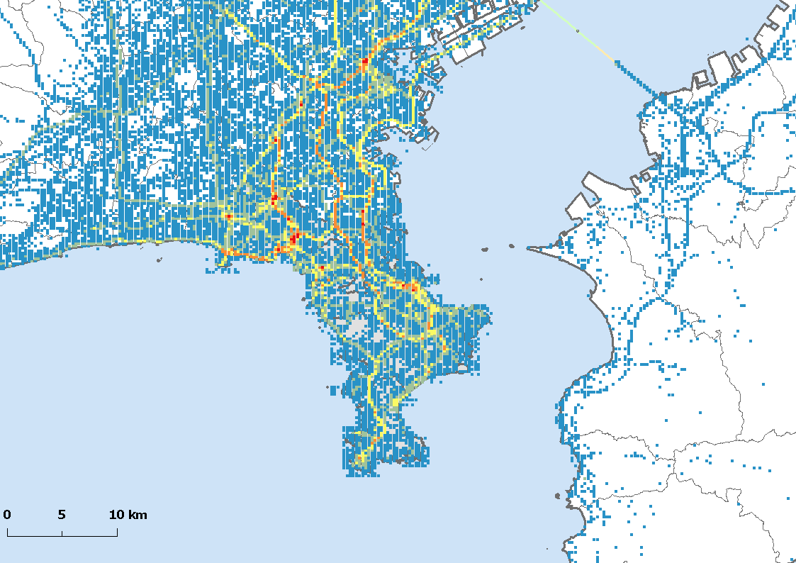
三浦半島エリア来訪者の立寄り場所ヒートマップ

Slide 11
三浦半島エリアサマリー
首都圏からの発地者が88.2％を占め、都道府県別では神奈川県、東京都、埼玉県からの発地者が83.1％を占める。性年齢層は男性構成比が54.9%、50歳以上が40.9％を占める。宿泊は三浦半島エリア内での宿泊人泊が42.9％で、約57％が域外へ流出している。宿泊地は横須賀市が20.7％と最も多く、次いで横浜市が18.3％となっている。流入経路は「JR横須賀線」の利用が24.2％と最も多い。観光エリア別来訪者は「鎌倉市」が4,063人と最も多く、観光エリア来訪者の平均周遊箇所数は1.14箇所。複数観光エリア周遊者の周遊ルートは「横須賀市 ⇔ 三浦市」が36.0％を占めており、TOP5の周遊ルートのうち、3ルートに「横須賀市」が含まれていることから三浦半島エリアの周遊の拠点となっていることがわかる。

Slide 12
発地分析

Slide 13
三浦半島エリア来訪者 発地者数・構成比（地域別）
【来訪者数・構成比】
【性年齢層別 構成比】
【旅程別 構成比】
首都圏からの発地者が88.2％を占める。
全体と比較して、東海発地者は50歳以上男女と女性10～34歳が多く、北関東発地者は男性50歳以上が顕著に多い。
全体と比較して、首都圏発地者は日帰りの旅程者が顕著に多い。東海発地者は域内1泊と域内2泊の旅程者が多く、域外1泊、域外2泊、3泊以上の旅程者は顕著に多い。北関東発地者は域内1泊と域外1泊は顕著に多く、域外2泊も多い。

Slide 14
三浦半島エリア来訪者 発地者数・構成比（都道府県別）
【来訪者数・構成比】
【性年齢層別 構成比】
【旅程別 構成比】
神奈川県、東京都、埼玉県からの発地者が83.1％を占める。
全体と比較して、神奈川県発地者は女性35～49歳が多く、東京都発地者は男性10～49歳が多く、埼玉県発地者は男性50歳以上が多い。
全体と比較して、神奈川県発地者は日帰りの旅程者が顕著に多く、東京都発地者は域内1泊の旅程者が多く、埼玉県発地者は域内1泊の旅程者が顕著に多く、域外1泊と域内外各1泊の旅程者も多い。

Slide 15
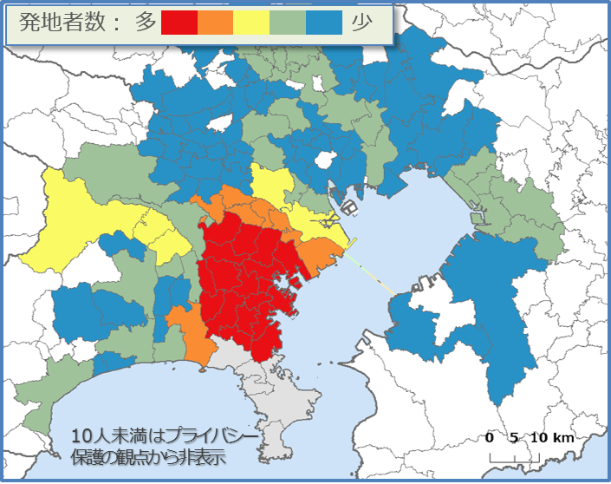
三浦半島エリア来訪者 発地者数・構成比（市区町村別）
【来訪者数・構成比】
横浜市からの発地者が31.3％と最も多い。
神奈川県外からは、大田区（東京都）、世田谷区（東京都）、町田市（東京都）からの発地者が多い。

Slide 16
旅程分析

Slide 17
三浦半島エリア来訪者 旅程別 性年齢層構成比
【性年齢層別構成比】
全体との比較
1泊旅程者は域内1泊が男性10~34歳が多く、域外1泊は男性10~34歳と男性50歳以上が多い。
2泊旅程者は域内2泊が男性10~49歳と女性35~49歳が多い。域外2泊は50歳以上男女が多く、女性10~34歳は顕著に多い。域内外各1泊は女性50歳以上が顕著に多い。
3泊以上の旅程は10～34歳男女と女性50歳以上が多い。

Slide 18
宿泊地分析

Slide 19
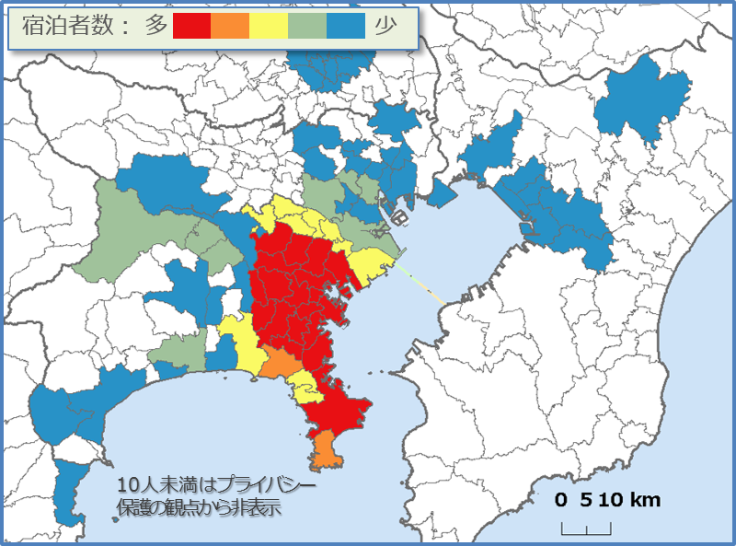
三浦半島エリア来訪者 宿泊人泊数・構成比（市区町村）
【宿泊人泊数・構成比】
三浦半島エリア内では横須賀市、鎌倉市、三浦市の順で宿泊傾向が強い。
三浦半島エリア外では横浜市(神奈川県)、藤沢市(神奈川県)、川崎市(神奈川県)へ宿泊者が流れていることがわかる。
合計値：三浦半島エリア来訪者（宿泊者）の宿泊人泊数合計。

Slide 20
三浦半島エリア来訪者 性年齢層別 宿泊人泊数構成比
【性年齢層別 宿泊人泊数・構成比】
全体との比較
横須賀市は男性10~49歳と女性35~49歳が多い。
横浜市は50歳以上男女と女性10~34歳が多い。
鎌倉市は女性35～49歳が多く、女性50歳以上は顕著に多い。
全体値：三浦半島エリア来訪者（宿泊者）の宿泊人泊数合計。

Slide 21
滞在時間分析

Slide 22
三浦半島エリア来訪者 三浦半島エリア内滞在時間
【性年齢層別 滞在時間】
来訪者全体の平均は6時間13分。
来訪者全体の平均と比較して、性年齢層別では男性10～34歳の滞在時間が最も長い。
来訪者全体の平均と比較して、旅程別では域内泊あり来訪者の滞在時間が圧倒的に長い。
【旅程・カレンダー別 滞在時間】

Slide 23
三浦半島エリア観光エリア来訪者 観光エリア別来訪者数
【性年齢層別 来訪者数】
【旅程・カレンダー別 来訪者数】
「鎌倉市」への来訪者が4,063人と最も多い。
来訪者数：各観光エリアの来訪者数。2箇所以上来訪者は各々の観光エリアでカウントされます。また、三浦半島エリア来訪者のうち、観光エリアに来訪していない人は含まれません。

Slide 24
三浦半島エリア観光エリア来訪者 観光エリア別滞在時間
【性年齢層別 滞在時間】
【旅程別 滞在時間】
「横須賀市」での滞在時間が最も長い。
来訪者数：各観光エリアの来訪者数。2箇所以上来訪者は各々の観光エリアでカウントされます。また、三浦半島エリア来訪者のうち、観光エリアに来訪していない人は含まれません。

Slide 25
時間帯別流入出分析

Slide 26
三浦半島エリア来訪者 時間帯別流入出者数・滞在者数
滞在者のピークタイムは、11～16時台。

Slide 27
三浦半島エリア来訪者 時間帯別流入出者数・滞在者数（日帰り）
カレンダー別の滞在者ピークタイムには大きな差がない。

Slide 28
三浦半島エリア来訪者 時間帯別流入出者数・滞在者数（域内泊あり）
他のカレンダーと比較して、連休日は滞在者ピークタイムが長く続いている。
※休日についてはサンプル数が少ないため参考値。

Slide 29
三浦半島エリア来訪者 時間帯別流入出者数・滞在者数（域外泊のみ）
カレンダー別の滞在者ピークタイムには大きな差がない。

Slide 30
三浦半島エリア来訪者 時間帯別流入出者数・滞在者数（性年齢層別）
性年齢層別の滞在者ピークタイムには大きな差がない。

Slide 31
周遊分析

Slide 32
三浦半島エリア観光エリア来訪者 平均周遊箇所数
【性年齢層別 平均周遊箇所数】
三浦半島エリア来訪者の平均周遊箇所数は1.14箇所となった。
性年齢層別では、男性35～49歳が最も多い。
旅程別で比較すると、域内泊ありが平均周遊箇所数が多い傾向が見られる。
【旅程別 平均周遊箇所数】

Slide 33
三浦半島エリア観光エリア来訪者 周遊ルートランキング
【複数観光エリア来訪者 周遊ルートランキング】2箇所以上来訪者：1,112人 1箇所来訪者：7,888人 観光エリア来訪なし：0人
複数観光エリア来訪者の周遊ルートは、「横須賀市 ⇔ 三浦市」が36.0％と最も多い。
複数観光エリア周遊ルート上位5位のうち、3ルートが「横須賀市」を含むルートとなった。
合計値：三浦半島エリア来訪者のうち、2箇所以上観光エリアを来訪した人の合計。

Slide 34
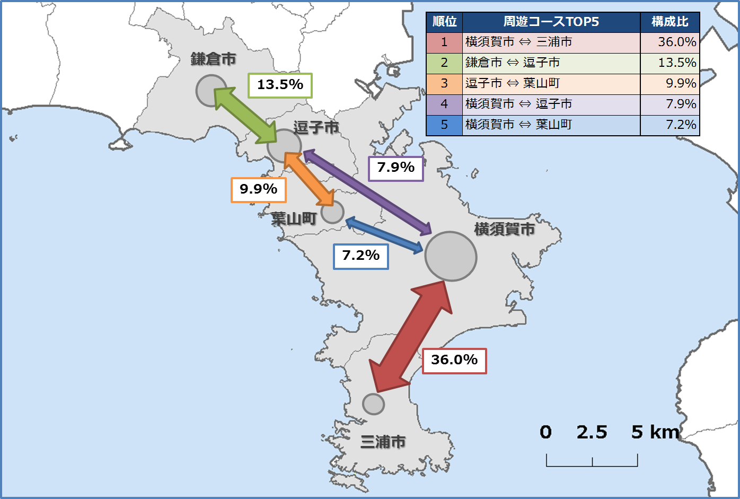
三浦半島エリア観光エリア来訪者 周遊ルートランキング

Slide 35
流入経路分析

Slide 36
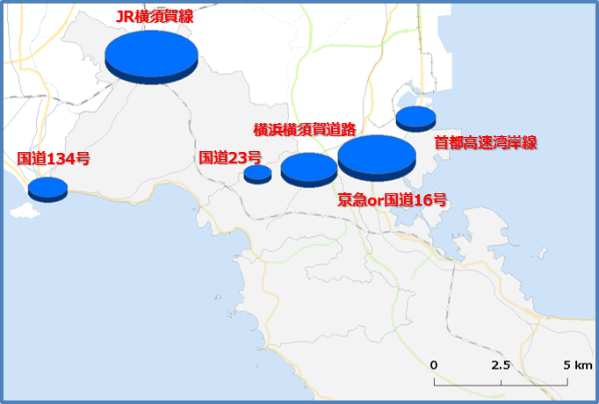
三浦半島エリア来訪者 流入経路別来訪者数・構成比
【性年齢層別 来訪者数・構成比】
主要流入経路では、「JR横須賀線」からの流入者が24.2%で最も多い。
性年齢層別
  自動車
  「横浜横須賀道路」からは男性10~34歳が多く、男性35~49歳は顕著に多い。 「首都高速湾岸線」からは男性10~49歳が多く、男性50歳以上は顕著に多い。 「国道134号」からは男性35~49歳が顕著に多い。 「国道23号」からは男性35~49歳が顕著に多く、男性50歳以上も多い。
  鉄道
  「JR横須賀線」からは女性10~49歳が多く、女性50歳以上は顕著に多い。
  自動車or鉄道
  「京急or国道16号」からは男性10~34歳が多い。

